Slide 1
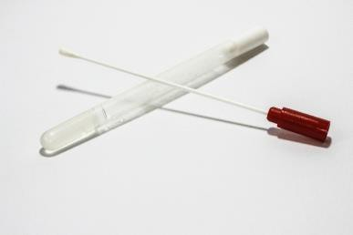
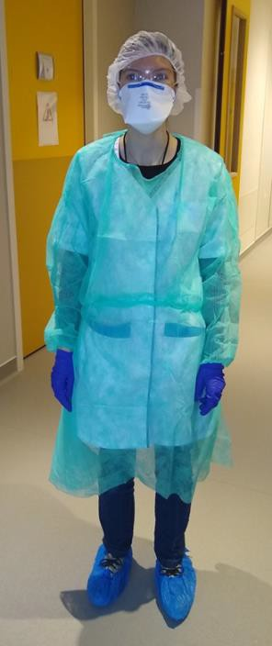
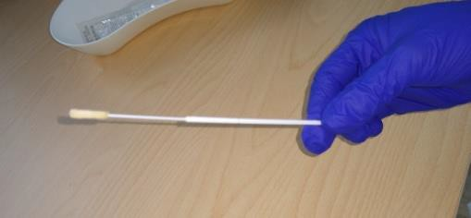
LE TEST NASO PHARYNGÉ EN FALC
Je suis peut être malade, je dois faire un test médical
C'est pour voir si j'ai le coronavirus
La personne qui fait le test médical porte un masque,
des lunettes, une blouse, des gants
Elle utilise un grand coton tige

Slide 2
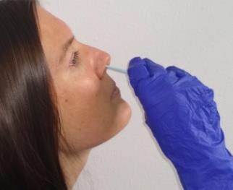
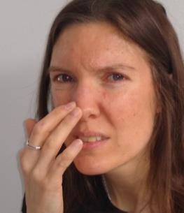
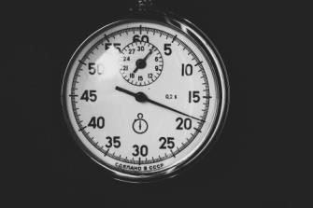
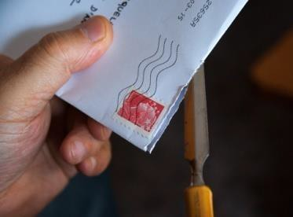
Elle le met au fond de mon nez
Ca peut être désagréable et faire mal
Mais ca ne dure pas longtemps,
je peux compter jusqu’à 10
Je reçois les résultats 3 ou 4 jours après
pour savoir si je suis malade

